Slide 2
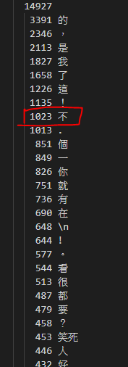
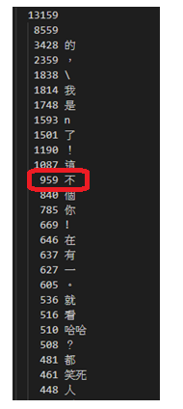
Jieba Test
快非常多，大約30秒 == CKIP 3小時
中研院斷詞 Jieba

Slide 3
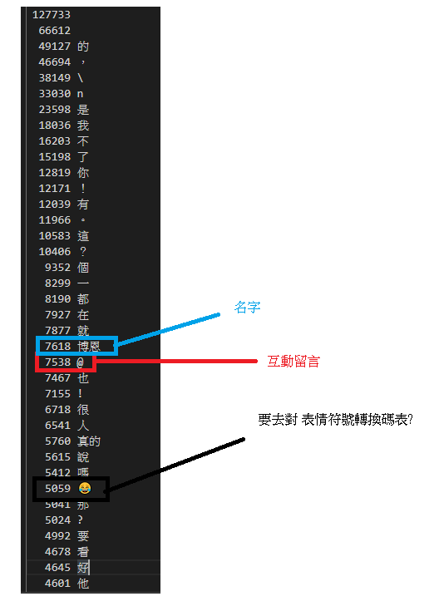
全部分下去
約有150萬個詞

Slide 4
觀察 與 討論
正反饋的詞
語意直接 : 如 “笑死” -- 好處理
討論頻道主 : 如 “博恩” 、“how哥”
-- 如何共享此特徵?
影片梗 : 如 “人民的法槌 ”、“苗栗”
-- 如何共享此特徵?
特殊符號: 如 ☺
-- 查詢原始編碼即可

Slide 5
觀察 與 討論
2. 負面 回饋 ?
幾乎很難看見負面回饋
--環境打壓?斷詞錯誤?
如何確定負面回饋是針對頻道?

Slide 6
下一步
我們一開始的目標:
=>找出”評論家”角色的使用者
=> 留言 與 使用者 配對
=> 直接建table?
想辦法建立graph
想辦法建個vector space 出來
影像辨識、上一屆的語音辨識

